Slide 1
Voorbeeld werking BVS AJ 2025
Jules (52 jaar) en Marie (48 jaar) zijn gehuwd in 1999 en hebben geen kinderen ten laste. Jules is zwaar gehandicapt en kan hierdoor maar halftijds werken. Zijn NGBI bedraagt 24.000,00 euro.
Zijn echtgenote Marie werkt voltijds en heeft een NGBI van 54.000,00 euro.
Hieronder vinden jullie fase 2 van het berekeningsproces terug.
Gevraagd:
Vul vak II in van de aangifte voor Jules en Marie
Begrijp en leg uit hoe je aan het bedrag van de om te slane belasting komt.

Slide 2
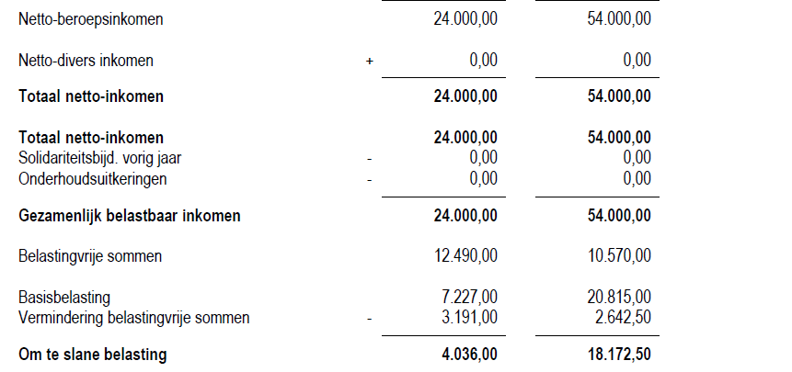
Voorbeeld werking BVS

Slide 3
Voorbeeld van fiscaal co-ouderschap
Let op aanslagjaar 2025

Slide 4
Fiscaal co-ouderschap (art. 132 bis WIB 1992)
Lees deze bladzijden grondig in het HB, pag 99 en verder
3 voorwaarden:
Ouderlijk gezag (onderhoudsplicht) door 2 BP geen deel zelfde gezin
Gelijke verdeling huisvesting
Geregistreerde beslissing/rechterlijke beslissing
Onderhoudsuitkeringen:
Voor zelfde periode geen combinatie met aftrek betaalde onderhoudsuitkering mogelijk
Binnen 1 jaar wel combinatie indien voor niet-overlappende periode
Notes:
Fiscaal co-ouderschap = dat de toeslagen voor k.t.l. waarop de gemeenschappelijke kinderen recht hebben (+ toeslag voor kind < 3jaar die geen belast.vermindering voor oppaskosten heeft) voor de helft aan elke BP worden toegekend!!
Kan ook voor meerderjarige kinderen.
Kan enkel voor ouders, niet voor grootouders
Kind is fiscaal ten laste bij die ouder waar zijn fiscaal domicilie is, zijnde het centrum waar zijn economische en emotionele belangen zijn.

Slide 5
Fiscaal co-ouderschap
Toekenning verhoging BVS
Verhoging voor kind ten laste: 50% voor elke ouder
Verhoging voor kind jonger dan 3 jaar: 50% voor elke ouder
Berekeningsmethode:
1/ BVS voor de gemeenschappelijke kinderen (waarvan verdeling over beide BP is gevraagd) met/zonder rekening houdend met eventuele andere kinderen van het gezin waarvan zij deel uitmaken (met = bij ouder waar gemeenschappelijk kinderen gedomicilieerd; zonder = bij ouder waar kinderen niet gedomicilieerd zijn)
2/ minus 50% van de BVS op de kinderen in co-ouderschap => deze gaat naar de BP die de fiscale woonplaats niet heeft van de gemeenschappelijke kinderen
Notes:
Kan ook voor meerderjarige kinderen.
Kan enkel voor ouders, niet voor grootouders

Slide 6
Voorbeeld fiscaal co-ouderschap AJ 2025
Maxima en Filip zijn gescheiden en hebben samen 3 gemeenschappelijke kinderen. Ze zijn gedomicilieerd bij Maxima. Maxima is hertrouwd met Jos en heeft met Jos nog 1 kind. Filip is hertrouwd met Lina en heeft met haar nog twee kinderen. Alle kinderen zijn ouder dan 3 jaar.
Gevraagd:
Bereken de verhoging van de BVS voor:
Jos en Maxima
Filip en Lina

Slide 7
Voorbeeld: Jos en Maxima AJ 2025
Aangifte vak II.B
C 1030: 1
C 1034: 3
Verhoging BVS:
4 kinderen | 17.940,00
- Helft verhoging BVS voor 3 kinderen | - 5.545,00
Totaal | 12.395,00
Notes:
5330 = 50% * 10660 (3 KTL)

Slide 8
Voorbeeld Filip en Lina AJ 2025
Aangifte vak II.B
C 1030: 2
C 1036: 3
Verhoging BVS:
2 kinderen | 4.950,00
+ Helft verhoging BVS voor 3 kinderen | +5.545,00
Totaal | 10.495,00

Slide 9
Oefening op bepaling NBM AJ 2025
Een 19-jarige student zit op kot in Antwerpen, maar woont in het weekend bij zijn alleenstaande moeder in Hasselt.
Inkomsten:
Onderhoudsgelden van zijn vader: 500,00 EUR/maand
Vakantiewerk tijdens zomermaanden: 7.000,00 EUR/jaar
Kindergeld: 320,00 EUR/maand
Is deze student ten laste van zijn moeder in het AJ 2025?

Slide 10
Oefening AJ2025
 | Onderhoudsgelden | Vakantiewerk | Kindergeld
Bruto-ontvangsten | 6000 | 7000 | 3840
Vrijstelling | -3980 | -3310
Brutobedrag | 2020 | 3690
Kosten | -404 | -738
NBM | 1616 | 2952 | 0
Totaal NBM | 1616+2952+0=4568 | Conclusie : 4568<7290 Dus de kotstudent is ten laste

Slide 11
Oefening op invullen aangifte + berekening BVS AJ 2024 AJ 2025
Een alleenstaande vader heeft 2 kinderen. Het jongste is 2 jaar en zwaar gehandicapt. Dit kind wordt door de grootouders opgevangen. Het oudste kind is 5 jaar. Het NGBI van de vader is 48.000 euro. Deze vader woont alleen met zijn 2 kinderen in Beveren.
1/ Vul vak II van de aangifte in.
2/ Bereken zijn BVS.

